Slide 1
Агроценоз

Slide 2
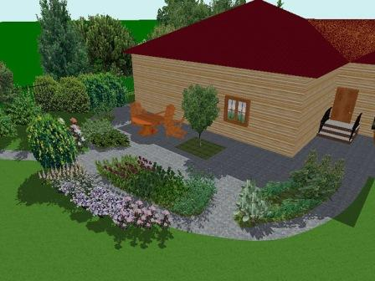
Эволюция человеческого общества сопровождалась целенаправленным изменением природной среды.
Экосистемы искусственно созданные человеком в его интересах, называются агроценозами (греч. «агрос» - поле).

Slide 3
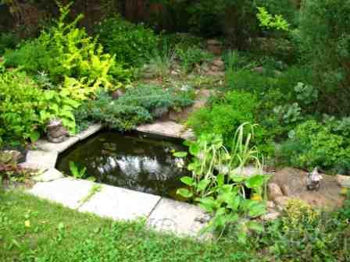
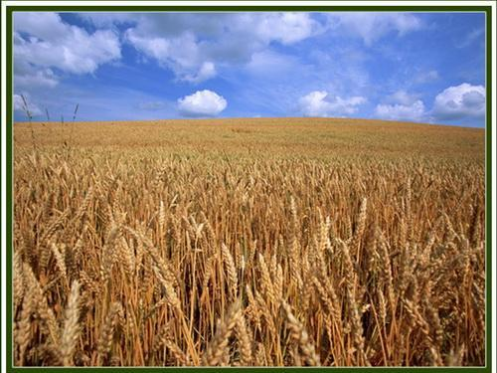
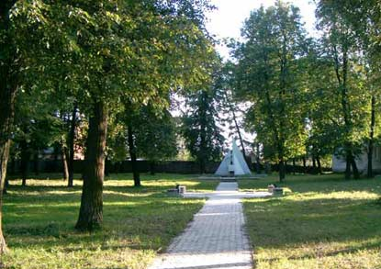
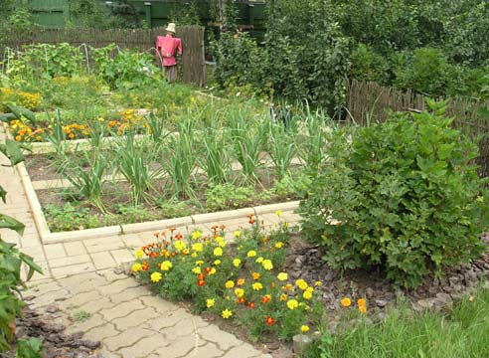
Агробиоценоз – экосистема, структуру и функции которой создает, поддерживает и контролирует человек.

Slide 4
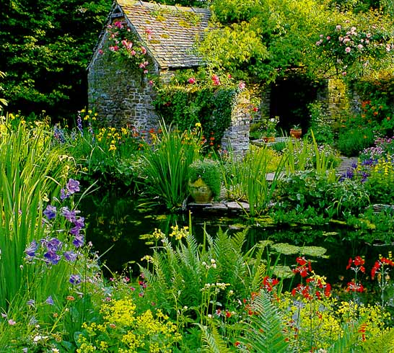
Структура агроценоза
Агроценозы, как и любые природные экосистемы, обладают определенным составом организмов (культурные растения, сорняки, насекомые, дождевые черви, мышевидные грызуны и др.) и определенными взаимоотношениями между живыми организмами и условиями среды.

Slide 5
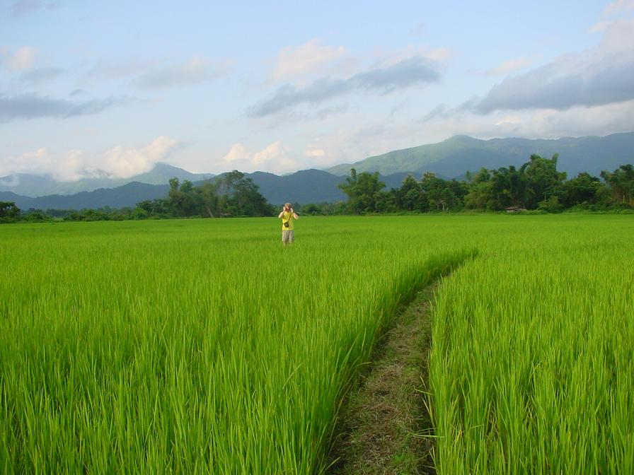
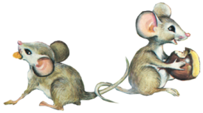
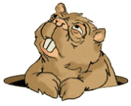
В агроценозе (например, ржаного поля) складываются те же пищевые цепи, что и в природной экосистеме: продуценты (рожь и сорняки), консументы (насекомые, птицы, полевки, лисы) и редуценты (бактерии, грибы).
Обязательное звено этой пищевой цепи человек

Slide 6
Отличие
от природной экосистемы

Slide 7
Баланс
питательных веществ
В агроценозе круговорот элементов резко нарушается, поскольку значительную их часть человек изымает с урожаем. Поэтому для возмещения их потерь и, следовательно, повышения урожайности культурных растений необходимо постоянно вносить в почву удобрения.

Slide 8
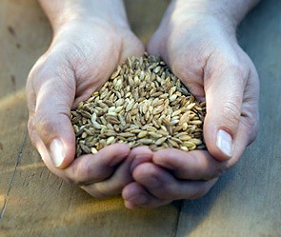
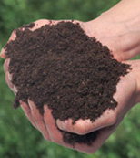
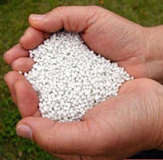
Химические элементы
удобрения

Slide 9
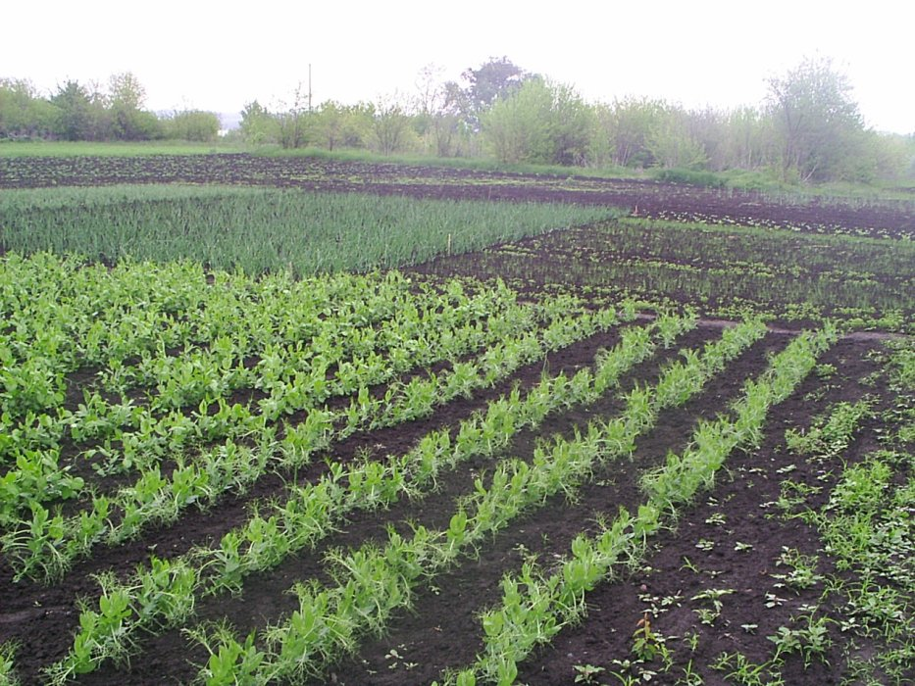
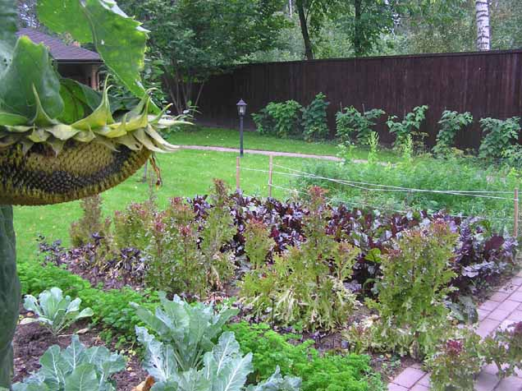
Пониженное разнообразие входящих в агроценоз видов
обычно культивируют один или несколько видов (сортов) растений, что приводит к значительному обеднению видового состава животных, грибов, бактерий.

Slide 10
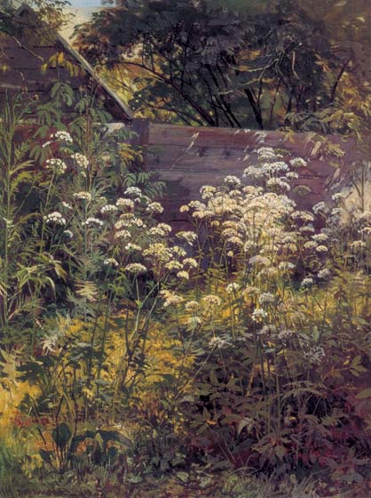
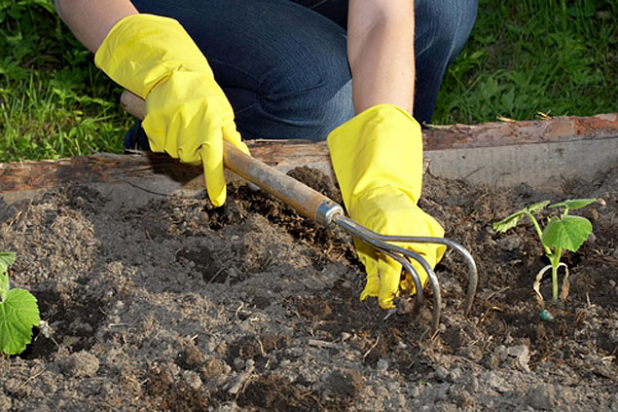
Пониженная способность культурных растений противостоять конкурентам и вредителям. Культурные виды так сильно изменены селекцией в пользу человека, что без его поддержки не могут выдержать борьбу за существование.

Slide 11
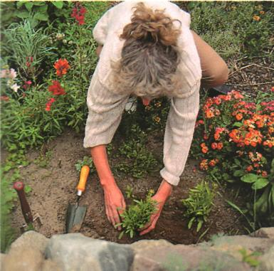
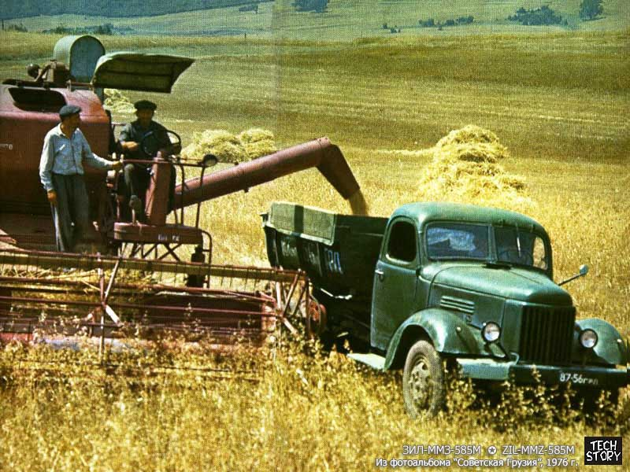
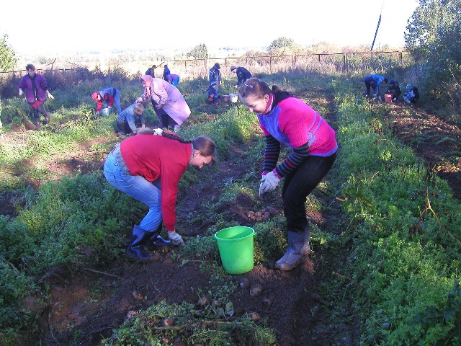
Агроценозы поддерживаются человеком посредством больших затрат энергии (мускульной энергии людей и животных, работы сельскохозяйственных машин, связанной энергии удобрений, затрат на дополнительный полив и т. п.).

Slide 12
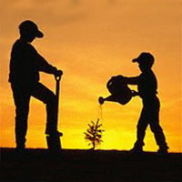
Таким образом, по сравнению с естественными биогеоценозами агроценозы:
имеют ограниченный видовой состав растений и животных
не способны к самообновлению и саморегулированию
подвержены угрозе гибели в результате массового размножения вредителей или возбудителей болезней
требуют неустанной деятельности человека по их поддержанию

Slide 13
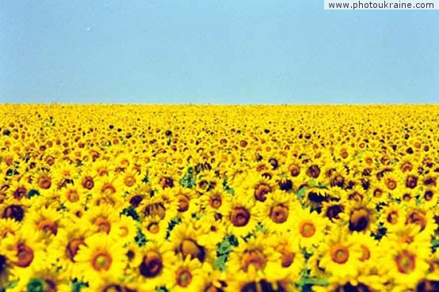
Агроценозы занимают примерно 10% всей поверхности суши (около 1,2 млрд. га) и дают человечеству около 90% пищевой энергии.

Slide 14
Подумай!

Slide 15
Задание 1.
Выберите ОДИН правильный ответ
Агроценозом называют:
оболочку Земли, заселенную живыми организмами
территорию, временно изъятую из хозяйственного пользования
территорию, отведенную для сбора лекарственных растений
искусственную экосистему, возникающую в результате сельскохозяйственной деятельности человека

Slide 16
Задание 2.
Выберите ОДИН правильный ответ.
Почему поле кукурузы считают искусственным сообществом?
1) в нем преобладают продуценты одного вида
2) оно имеет популяции растений и животных
3) в нем отсутствуют редуценты
4) его устойчивость поддерживается разнообразием консументов

Slide 17
Задание 3.
Выберите ТРИ правильных ответа.
Сходство поля, засеянного овсом, и луга обусловлено
А) небольшим числом видов
Б) наличием цепей питания
В) наличием продуцентов, консументов, редуцентов
Г) использованием солнечной энергии
Д) использованием дополнительных источников энергии
Е) замкнутым круговоротом веществ

Slide 18
Задание 4.
Выберите ТРИ правильных ответа.
В природной экосистеме, в отличие от искусственной:
длинные цепи питания
продуценты изымаются из круговорота
небольшое число видов
осуществляется саморегуляция
замкнутый круговорот веществ
используются дополнительные источники энергии наряду с солнечной

Slide 19
Задание 5.
Установите соответствие между
характеристикой биогеоценозов
и их типами
Характеристики БГЦ | Типы БГЦ
А создаются под действием естественного отбора Б способны к саморегуляции В численность одного или нескольких видов значительно превышает численность других Г нуждаются в постоянном контроле со стороны человека Д круговорот веществ осуществляется не полностью, часть вещества выносится Е большое видовое разнообразие | Естественные Агроценозы

Slide 20
Правильные ответы:
4
1
БВГ
145
5.
А | Б | В | Г | Д | Е
1 | 1 | 2 | 2 | 2 | 1

Slide 21
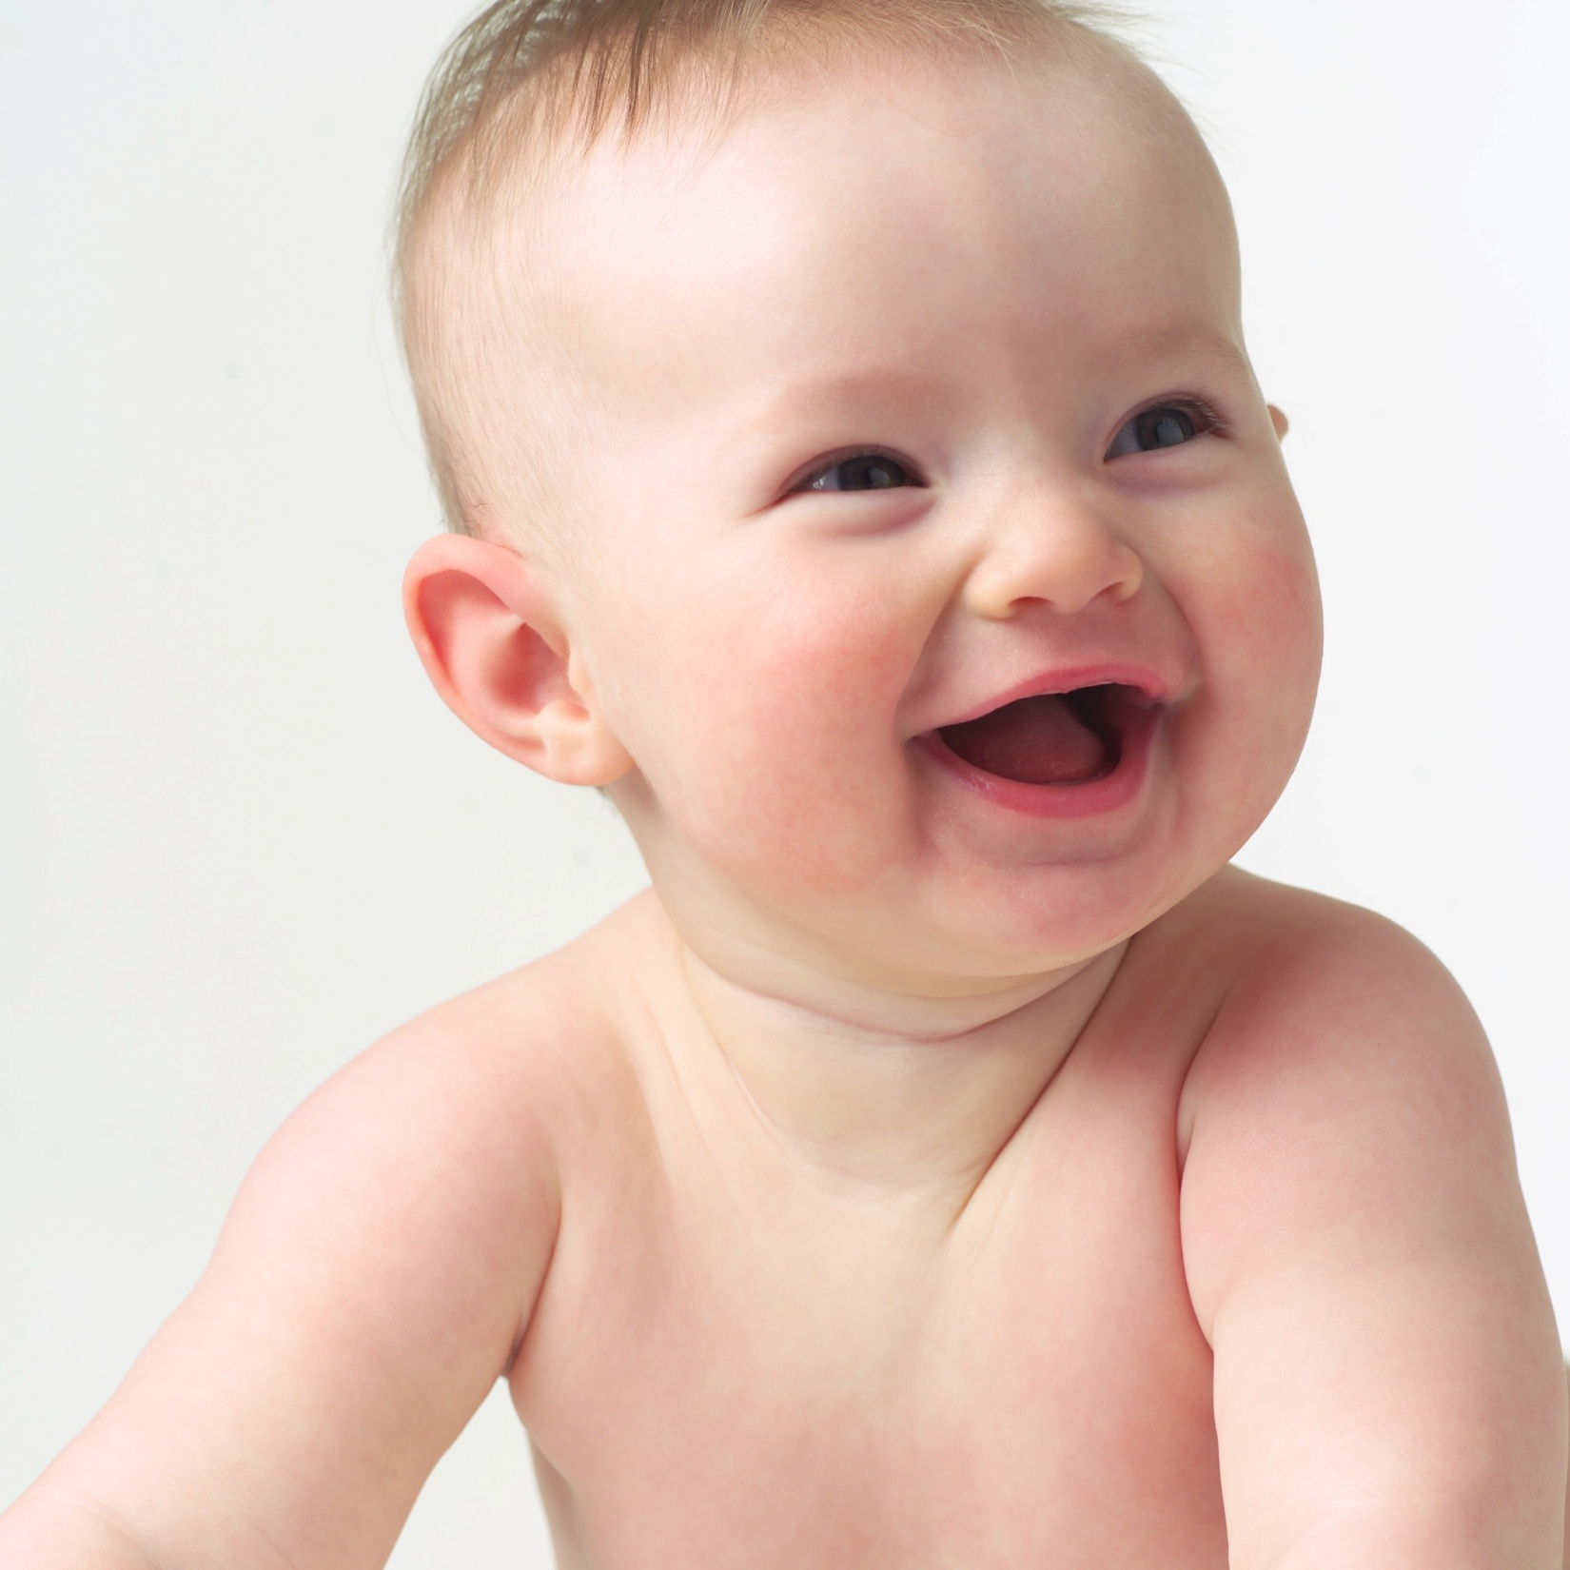
Молодцы !

Slide 22
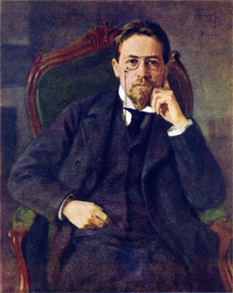
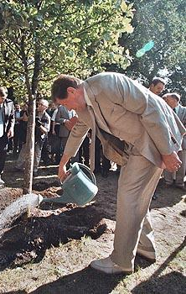
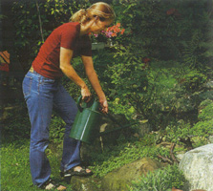
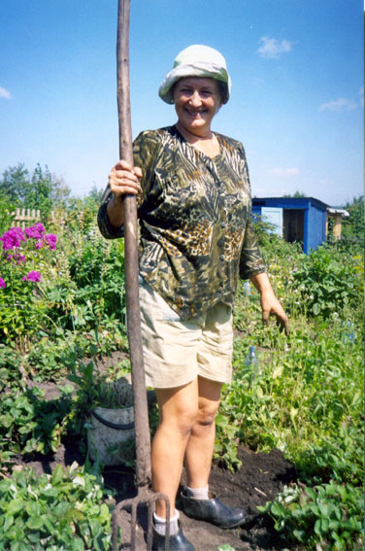
Если каждый человек на кусочке своей земли сделал бы все, что он может, как прекрасна была бы земля наша.
А. П. Чехов

Slide 23
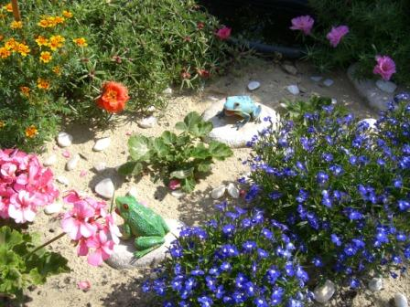
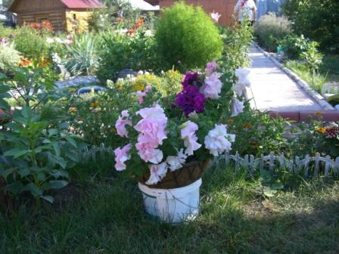
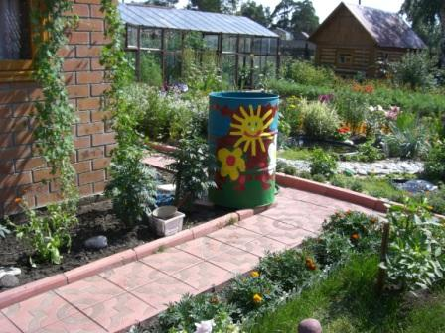
Спасибо за внимание!

